Slide 1
ADX业务介绍

Slide 2
什么是ADX
ADX即Ad Exchange，是互联网广告交易平台，像股票交易平台一样，Ad Exchange联系的是广告交易的买方和卖方，也就是广告主方和广告位拥有方。
和股票交易平台不同的是，Ad Exchange平台的竞价机制不是先到先得而是竞价获得，即RTB模式。
RTB —— Real Time Bidding 的简称，就是实时竞价。跟传统购买形式相比，RTB是在每一个广告展示曝光的基础上进行竞价，就是每一个PV都会进行一次展现竞价，谁出价高，谁的广告就会被这个PV看到。

Slide 3
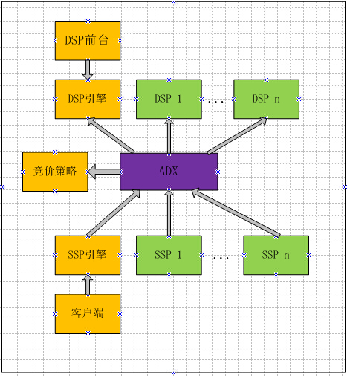
ADX的业务架构

Slide 4
业务流程
客户端
（1）请求由客户端发起，通过SE处理，进入ADX，产生一次Impression机会
（2）包含流量的各种属性：Slot信息、设备信息、APP信息
（3）收到传回的物料，进行广告展示

Slide 5
SE引擎
（1）转发客户端的请求到ADX
（2）ADX返回物料后，将物料数据和模版绑定，返回给客户端

Slide 6
ADX系统
（1）接收到流量，将其分发到各个DSP，并发请求广告
（2）对返回的各家DSP广告，去请求DC的竞价策略，竞价胜出的DSP，将得到展示机会
（3）在物料中添加监测，然后将广告物料传回SE引擎

Slide 7
DE引擎
（1）收到ADX的广告请求，根据流量属性，进行广告定向筛选
（2）将广告返回给ADX

Slide 8
DSP前台
（1）广告投放前准备
（2）设置广告预算、定向、上传物料，将信息同步到DE引擎
（3）汇集投放后的数据，显示给广告主

Slide 9
数据回收
（1）广告展示和点击的同时，客户端需要向DSP上报展示，以及点击的数据
（2）艾德的数据回收通过tracking集群完成，生成展示点击日志，供DC统计，生成报表

Slide 10
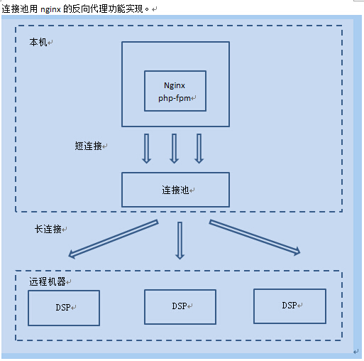
ADX的技术架构

Slide 11
采用集群方式，可以通过横向扩展方式业务量的上升
内部无复杂的逻辑和计算，快速响应，平均处理时间小于20ms

Slide 12
ADX技术对接
熟悉艾德DSP、SSP业务，以及对接的流程
广告协议的转换
广告形式的适配
ADX采用插件的形式，各个DSP、SSP之间不耦合，保证各家对接的开发独立性
采用PHP语言，开发调试快捷

Slide 13
ADX问题排查
内部日志，记录请求响应中的完整数据，方便问题排查

Slide 14
结束
谢谢大家

